Slide 1
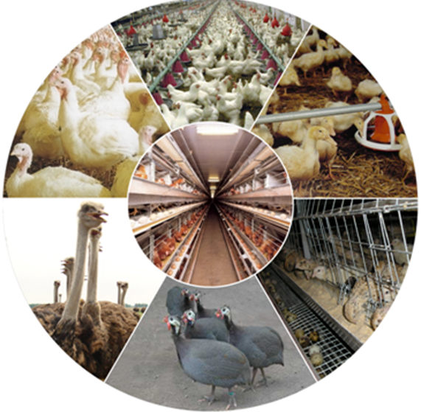
Міністерство аграрної політики та продовольства України
Рогатинський державний аграрний коледж
Тема лекції
3.1. Організація племінної роботи у птахівництві
Мультимедійний супровід лекції
з дисципліни «Технологія виробництва продукції птахівництва»
Викладачі Петращук В.М.
Тринів І.В.

Slide 2
План
1.Поняття про селекційну і племінну роботу.
2.Зміст та завдання племінної роботи.
3.Типи племінних птахівничих господарств.
4.Поняття про структуру стада птиці.
5. Первинний зоотехнічний і племінній облік.
6. Бонітування птиці, його мета та техніка проведення.

Slide 3
Література
Основна
Бородай В.П., Вертійчук А.І. підручник «Технологія виробництва продукції птахівництва» Вінниця «Нова Книга» 2006 с.85-108
Додаткова
1.Бесулін В.І., Гужва В.І. підручник «Птахівництво і технологія виробництва яєць та м’яса птиці» Біла церква 2003 с.116-122
2.Бусенко О.Т. підручник «Технологія виробництва продукції тваринництва» Київ «Аграрна освіта» 2001 с.337-339
3.Бусенко О.Т. підручник «Технологія виробництва продукції тваринництва» Київ «Вища освіта» 2005 с.335-337

Slide 4
Племінна робота з птицею є складовою частиною загального технологічного процесу виробництва продуктів птахівництва
Племінна робота – це комплекс зоотехнічних, селекційних та організаційних заходів, спрямованих на одержання високопродуктивного племінного і промислового поголів’я птиці

Slide 5
Основні завдання племінної роботи з птицею
покращення існуючих і виведення нових поєднувальних ліній та високопродуктивних кросів яєчних і м’ясних порід, пристосованих до інтенсивних технологій;
збереження і використання резервного генофонду птиці;
удосконалення та розробка нових більш ефективних методів селекції;
виробництво гібридної птиці для повного забезпечення потреб товарних господарств і населення.

Slide 6
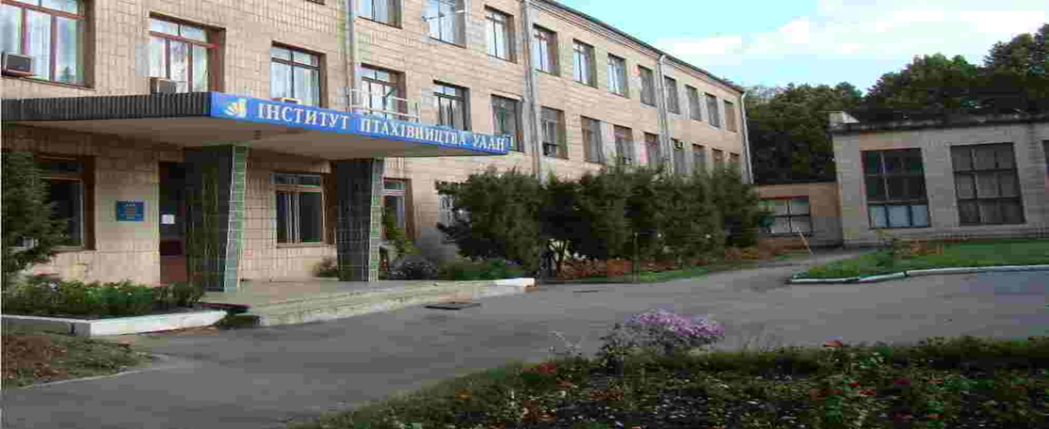
Інституту птахівництва УААН

Slide 7
Структура селекційно-генетичного центру (СГЦ)
Селекційна ферма
Колекційна ферма
Карантинна ферма
Ферма резервного фонду
Контрольно-випробувальна ферма
Ферма-репродуктор
Для забезпечення товаровиробників птахівничої продукції племінним матеріалом налагоджена схема взаємозв’язків племінних господарств різного рівня між собою і з виробниками товарної продукції.

Slide 8
Державні племінні птахівничі заводи (ДППЗ)
У племзаводі виводять нові лінії, кроси та породи птиці, поліпшують деякі господарсько корисні ознаки або підтримують їх на досягнутому рівні у вже існуючих лініях, кросах, породах. Для цього в племзаводі проводиться поглиблена селекційно-племінна робота з індивідуальною оцінкою за комплексом господарсько корисних ознак кожної самки і самця при врахуванні також показників батьків, сестер, напівсестер.
Отже, в племзаводі знаходиться найбільш цінний у генетичному відношенні племінний матеріал. Стадо, яке знаходиться у племінному заводі, називається селекційним і розводять в ньому вихідні лінії кросу (породи)

Slide 9
Основні завдання ДППЗ
підтримання і вдосконалення племінних і продуктивних якостей відселекціонованих ліній і кросів, одержаних з селекційно-генетичного центру або станції, а також завезених із-за кордону;
виведення нових ліній;
розмноження птиці в лініях і передача її в племптахорепродуктори та батьківські стада птахопідприємств;
підтримання поєднуваності ліній;
методичне керівництво селекційно-племінною роботою у закріплених за заводом племптахорепродукторах.

Slide 10
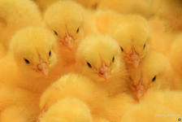
Структура державних племінних птахівничих заводів
Племрепродуктори 1-го порядку
Інкубаторно- птахівничі станції
Племрепродуктори 2-го порядку
Птицю схрещують за прийнятою для кожного кросу схемою, і це стадо у ППР-1 називають прабатьківським. Воно служить для одержання батьківських і материнських форм кросу, які передають племптахорепродукторам 2 порядку
Виводять добовий молодняк і забезпечують ним товарні ферми господарств, птахофабрик, які не мають своїх інкубаторних цехів, міжгосподарські підприємства та населення
Птицю, одержану з племрепродукторів
1-го порядку, схрещують і видають товаровиробникам яєць чи м'яса птиці фінальний гібридний продукт (якщо це крос) чи чистопорідну птицю

Slide 11
Асоціація "Союз птахівників України" є об'єднанням вітчизняних підприємств-виробників птахівничої галузі.
Мета Асоціації :
консолідація зусиль підприємств галузі для вирішення спільних проблем;
підтримка інтересів учасників у державних органах, представництво інтересів учасників при здійсненні державного регулювання в галузі птахівництва;
захист інтересів учасників в частині умов державної підтримки їхнього кредитування та дотування;
підвищення конкурентоздатності вітчизняних виробників птахівничої продукції;
надання інформаційно-консультативної та юридичної допомоги членам Асоціації;
представлення інтересів учасників в міжнародних і закордонних організаціях, міжнародних семінарах, конференціях тощо.

Slide 12
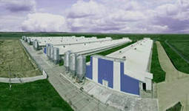
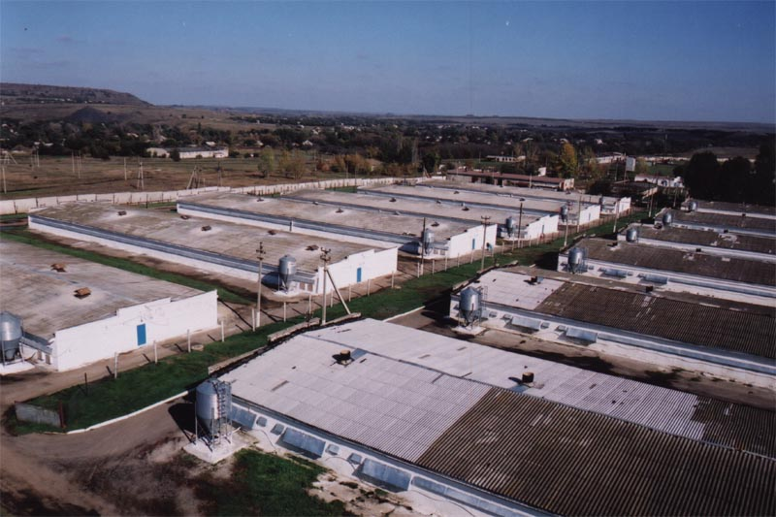
Засновниками Асоціації виступили обласні галузеві асоціації та провідні підприємства птахівничої галузі – 78 птахопідприємств, що виробляють 83% м'яса бройлерів та 78% курячих яєць України.

Slide 13
Є лідером у племінному птахівництві в Європі.
Створює та пропонує на ринок найкращі генетичні рішення саме для світової індустрії несучок.

Slide 14
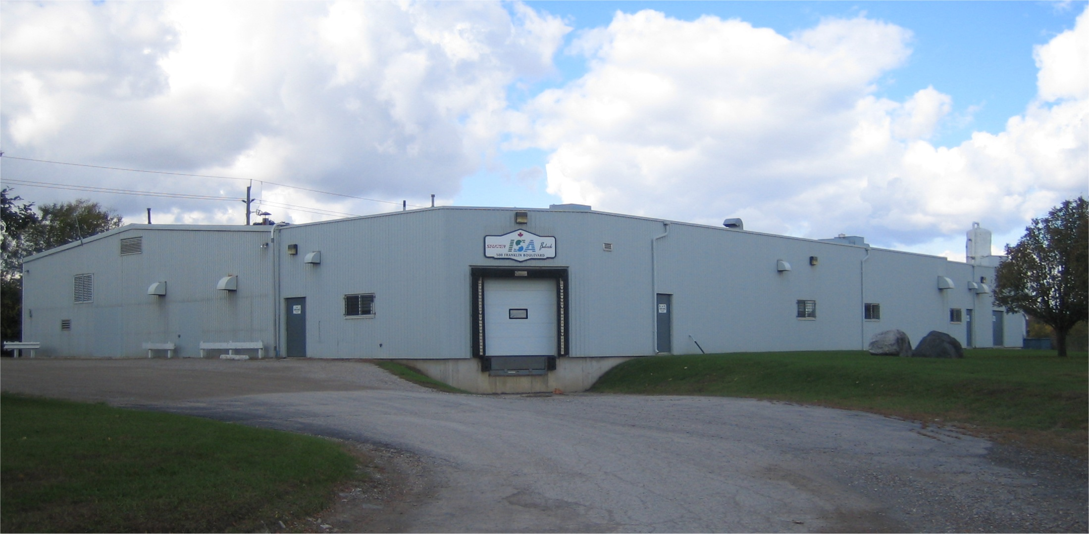
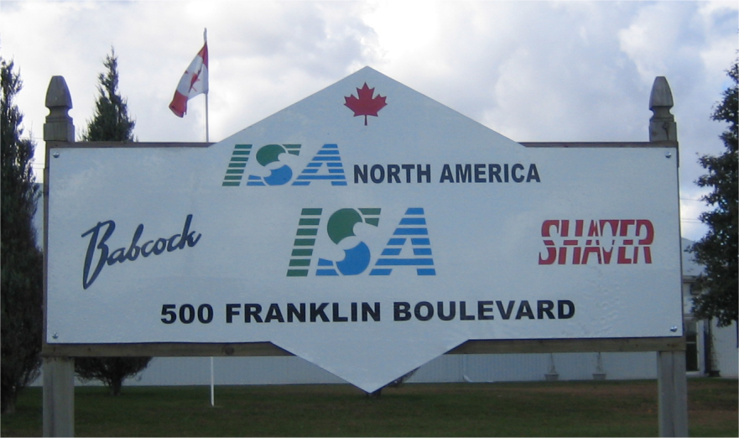
Інкубатор для прабатьківського стада (Кембрідж, Канада)

Slide 15
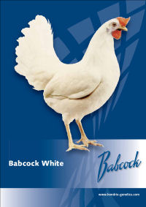
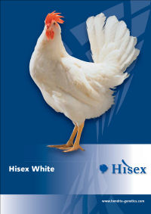
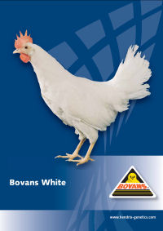
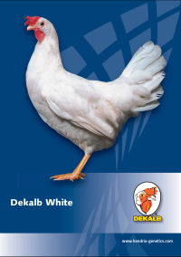
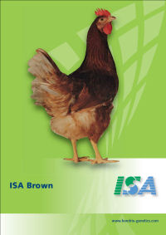
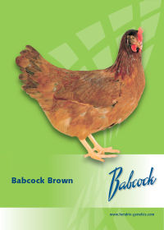
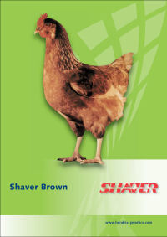
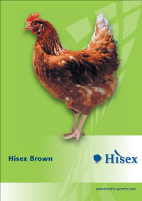
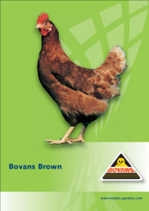
КРОСИ ПТИЦІ ЗАРУБІЖНОЇ СЕЛЕКЦІЇ
Основна продукція Хендрікс Генетикс

Slide 16
Зміст племінної роботи у птахівницькому господарстві формується з урахуванням специфічних особливостей стада птиці – сукупного поголів’я певного виду птиці, яке складається з різних статевих, вікових і виробничо-племінних груп.
Структура стада – це відношення чисельності різних груп птиці в тому чи іншому стаді.
Структуру стада птиці розрізняють за:
селекційним призначенням;
лінійною;
породною;
статевою;
віковою приналежністю.

Slide 17
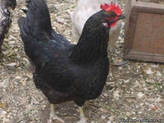
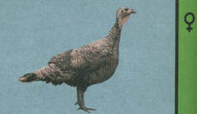
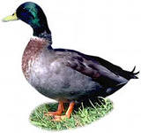
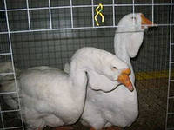
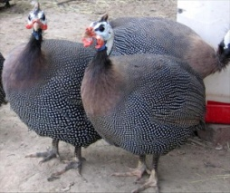
Селекційне стадо – це головна частина стада племінного заводу.
Ділять селекційне стадо на три групи:
селекційне ядро;
групу, яку оцінюють за якістю потомства;
контрольно-виробничу групу.
Селекційне ядро – це найцінніша племінна птиця, що розташована в селекційних гніздах, відібрана за родоводом, оцінена за якістю.
Становить 20–25% від усього селекційного стада.
Статеве співвідношення становить:
1: 11–15 курок
1: 13–16 індичок
1: 5 качок
1: 4 гуски
1: 6 цесарок

Slide 18
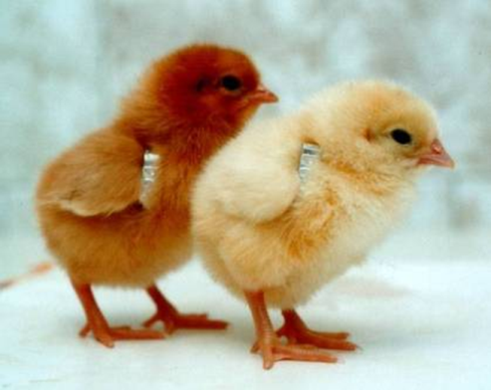
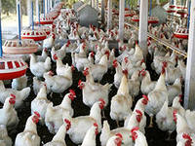
Контрольно-виробнича група
Комплектується вона із молодої птиці, яку відібрали спочатку за фенотипом (етап масової селекції), а потім за генотипом і походженням від птиці, яка перевіряється за якістю потомства.
Основне призначення контрольно-виробничої групи – це випробування потомства для подальшої оцінки птиці, і на цій основі проведення добору і підбору.
Контрольно-виробнича група становить:
25–42% – кури, індики,
18–22% – водоплавна птиця
(від усього обсягу селекційного стада)

Slide 19
Первинний зоотехнічний і племінній облік
Племінна робота здійснюється на основі ведення зоотехнічного і племінного обліку.
Залежно від типу господарства, виду стада та методів селекції застосовують індивідуальний і груповий племінний облік.
Індивідуальний облік застосовують у селекційному стаді птиці.
Груповий облік – у промислових стадах птиці, прабатьківських та батьківських.
За даними первинного зоотехнічного обліку визначають:
несучість на початкову й середню несучку;
масу яєць;
скороспілість;
інтенсивність несучості;
тривалість використання;
живу масу;
прирости живої маси;
збереженість птиці;
витрати корму на виробництво продукції;
якість продукції.

Slide 20
Основні форми первинного племінного обліку
ф. 1 – відомість щоденного обліку несучості птиці групи випробувача;
ф. 1а – відомість щоденного обліку несучості птиці селекційних гнізд при підлоговому утриманні;
ф. 1б – відомість для обліку маси яєць;
ф. 2 – журнал (відомість) кільцювання яєчних курей при переведенні у випробувач;
ф. 2а – журнал (відомість) кільцювання м’ясних видів птиці при переведенні у випробувач;
ф. 2б – журнал обліку несучості за перший етап продуктивного періоду;
ф. 2в – журнал обліку несучості за другий етап продуктивного періоду;
ф. 3 – журнал інкубації яєць від птиці селекційних гнізд;
ф. 4 – журнал кільцювання добового молодняку;
ф. 4а – відомість вибуття птиці (молодняку і дорослої);
ф. 4б – журнал (відомість) бонітування м’ясної птиці;
ф. 5 – відомість оцінки якості яєць.

Slide 21
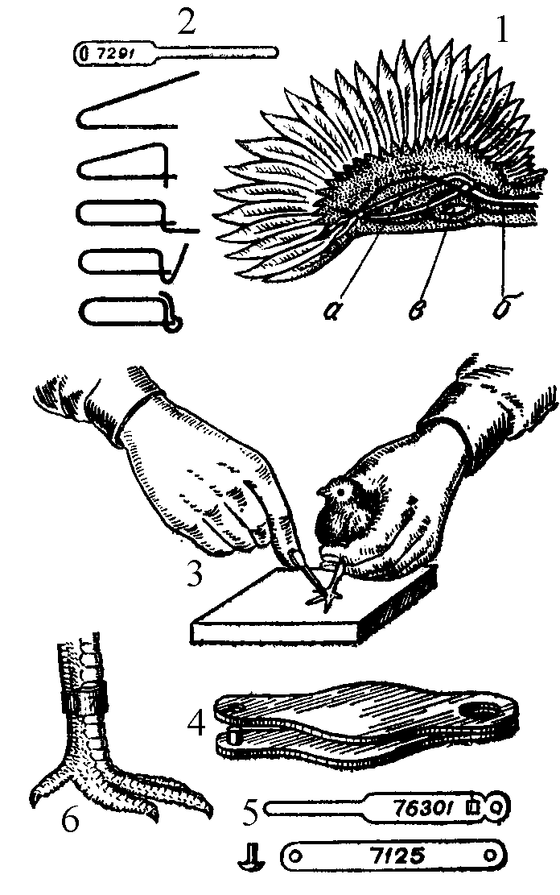
Способи мічення (ідентифікації) птиці:
криломітками;
ножними кільцями;
кольоровими безномерними кільцями;
пробиванням отворів на складках шкіри між пальцями ніг (або надрізанням перетинок між пальцями).
Мічення курчат
1 – крило: а – кістка; б – кровоносні судини, в – місце проколу крила;
2 – крилове кільце;
3 – розріз перетинки на лапці;
4 – дирокол;
5 – кільця для ніг;
6 – кільце на нозі.

Slide 22
Бонітування сільськогосподарської птиці
Бонітування сільськогосподарської птиці – це комплексна оцінка птиці за племінними і продуктивними якостями, що проводиться в усіх птахівницьких підприємствах, які мають племінні стада.
Мета бонітування – визначення переваг і класу птиці, дані яких використовують у доборі і підборі при комплектуванні стад та їх поліпшенні, а також при встановленні вартості племінної продукції, що реалізується (інкубаційні яйця, молодняк).
Не бонітують птицю в тих господарствах або окремих пташниках, які поставлені на карантин через заразні захворювання.

Slide 23
Організація бонітування
Бонітування проводиться в племінних птахівничих господарствах, заводах, репродукторах, відповідно до вимог, викладених в «ІНСТРУКЦІЇ З БОНІТУВАННЯ СІЛЬСЬКОГОСПОДАРСЬКОЇ ПТИЦІ І ВЕДЕННЯ ПЛЕМІННОГО ОБЛІКУ У ПТАХІВНИЦТВІ»
При бонітуванні оцінку птиці проводять за показниками найбільш важливих продуктивних ознак, одержаних в середньому по кожній племінній і віковій групі птиці.
Птиця, яка перевіряється за якістю нащадків, оцінюється індивідуально.
Бонітуванню підлягає птиця наступих племінних груп:
сполучні лінії;
окремі заводські лінії;
господарські популяції;
батьківські форми гібридів

Slide 24
Результати бонітування
Бонітуються стада одновікової, типової за екстер'єром, добре розвинутої і здорової птиці з показниками продуктивності не нижче другого класу відповідної групи.
За результатами бонітування на кожну племінну групу птиці заповнюється паспорт, який є головним документом, що підтверджує належність птиці до певного бонітувального класу.
Кожний вид птиці (кури, качки, індики і гуси) мають свої особливості бонітування і нараховування балів за певні продуктивні і племінні показники. Але кінцевий бонітувальний бал нараховується для всіх видів, порід, сполучних та заводських ліній птиці і встановлюються відповідні бонітувальні класи

Slide 25
Бонітувальні класи птиці
Визначають клас за кожну селекційну ознаку і в результаті бонітування встановлюють такі бонітувальні класи:
ЕЛІТА-РЕКОРД
ЕЛІТА
I клас
II клас

Slide 26
Питання самоконтролю
1.Що розуміють під племінною роботою у птахівництві?
2.Які завдання та теоретичні основи племінної роботи?
3.Які є типи племінних птахівницьких господарств?
4.Які види племінної роботи у птахівництві?
5.Яке призначення селекційно-генетичного центру?
6.Яке завдання племінних заводів?
7.Що таке структура стада птиці?
8.Яка структура стада у племінному заводі?
9.Що таке селекційне ядро та яке його призначення?

Slide 27
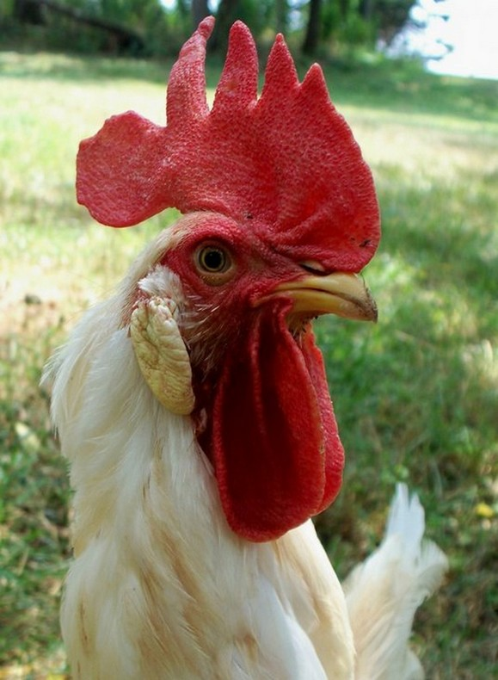
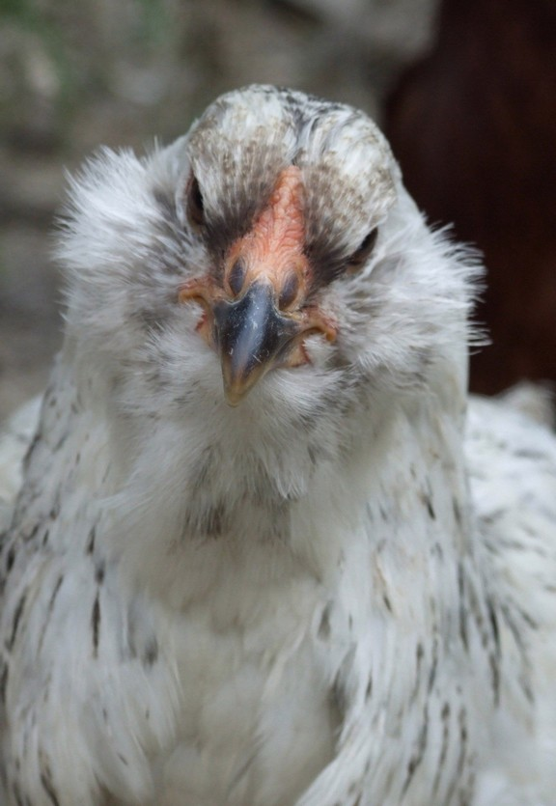
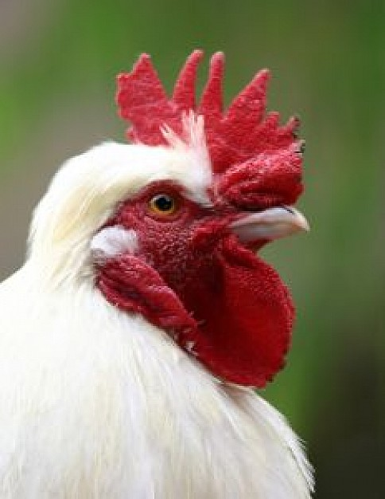
ДЯКУЮ
ЗА УВАГУ !

